Slide 1
Principiile designului grafic
Capitolul IV

Slide 2

“Am creat multă pictură abstractă în ultima vreme – extrem de abstractă. Fără pensulă, fără vopsea, fără pânză. Doar m-am gândit la ea.”
Steven Wright

Slide 3
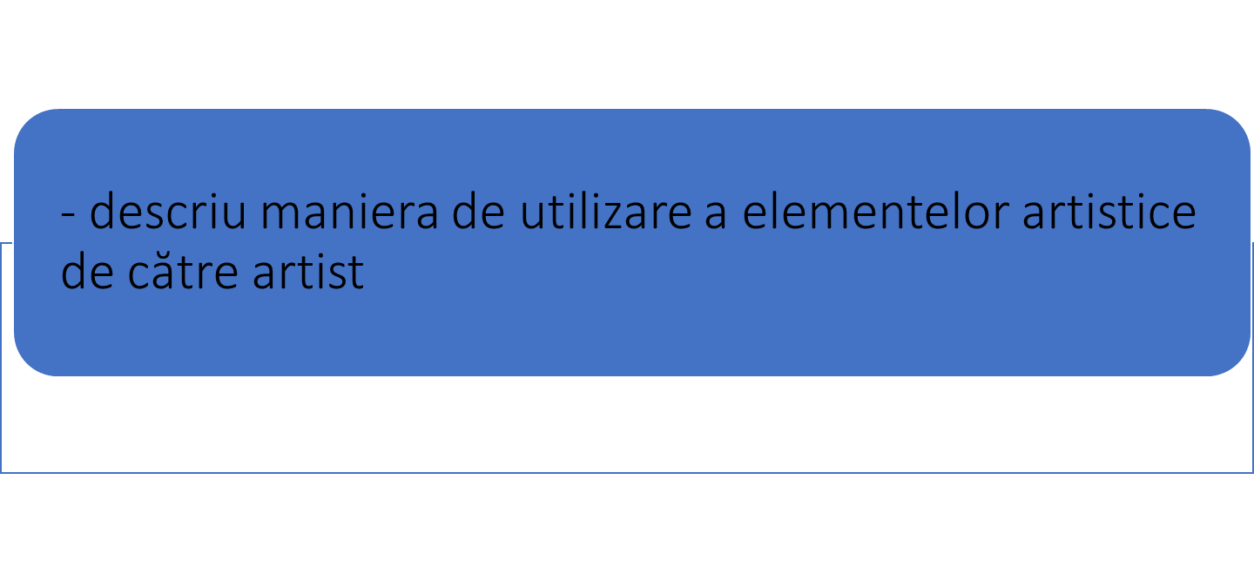
Principiile design-ului grafic

Slide 4
Principii DA ori BA!

Slide 5
Principiul echilibrului (balance)
Experiment

Slide 6
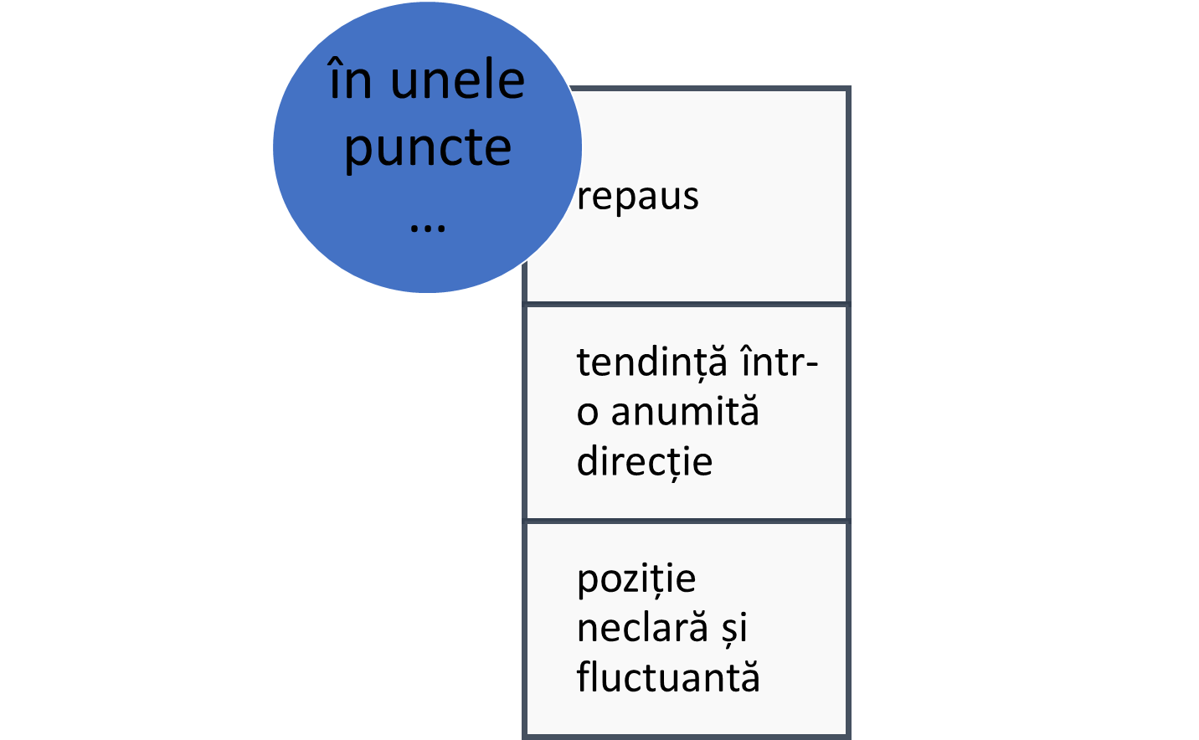
Poziții ale discului

Slide 7
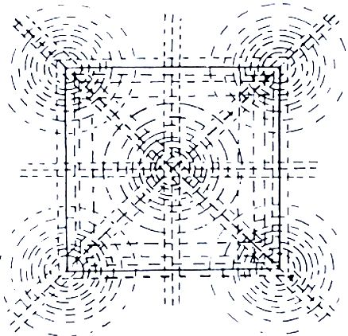
Discul – influențat de:
centru
colțuri
margini
cadrul în formă de cruce al axelor verticală și orizontală
diagonale

Slide 8
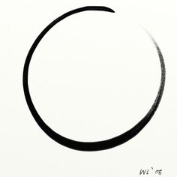
Concluzii experiment
“distanța corectă” - percepută în mod intuitiv de ochi
obiectele nu sunt percepute ca fiind unice, izolate
experiența vizuală este dinamică
retina este impresionată și de elemente inexistente fizic în pagină - “induse”

Slide 9
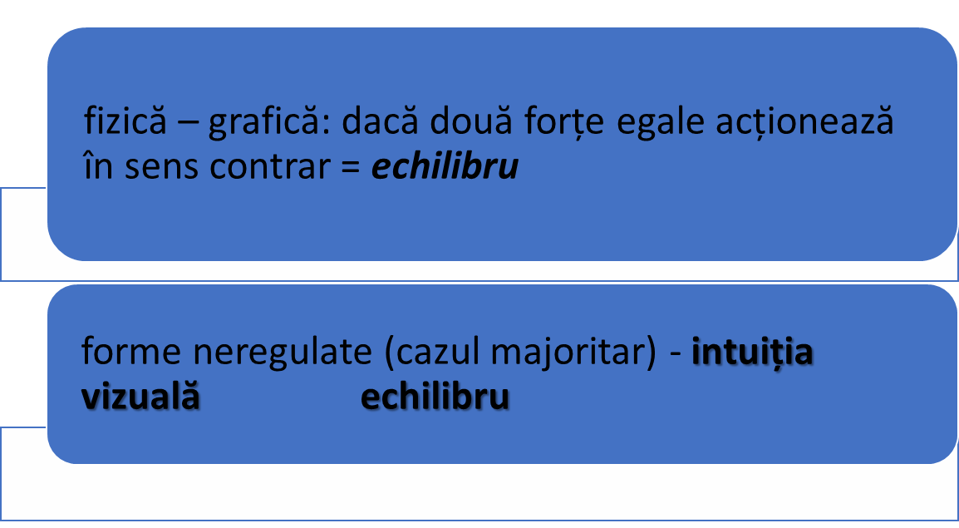
Echilibrul vizual și echilibrul fizic

Slide 10
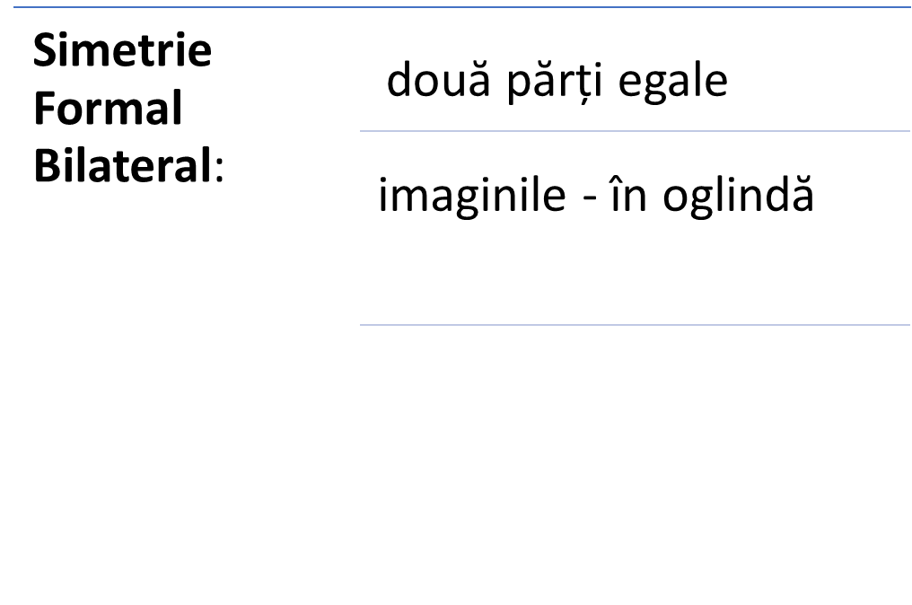
Echilibrul poate fi:

Slide 11
Simetrie / Formal / Bilateral
axă centrală – orizontală / verticală
Simetrie obișnuită – obiecte identice
Simetrie aproximată – forme similare

Slide 12
Echilibrul poate fi: asimetrie / informal / de contrast
greutatea unei compoziții nu este distribuită în mod egal în jurul axei centrale
cele două părți sunt echilibrate
Cazuri:
o figură dominantă - obiecte de dimensiuni mici
balansoar vizual

Slide 13
Echilibrul poate fi: radial
obiecte de greutate egală sau similare în jurul unul punct central

Slide 14
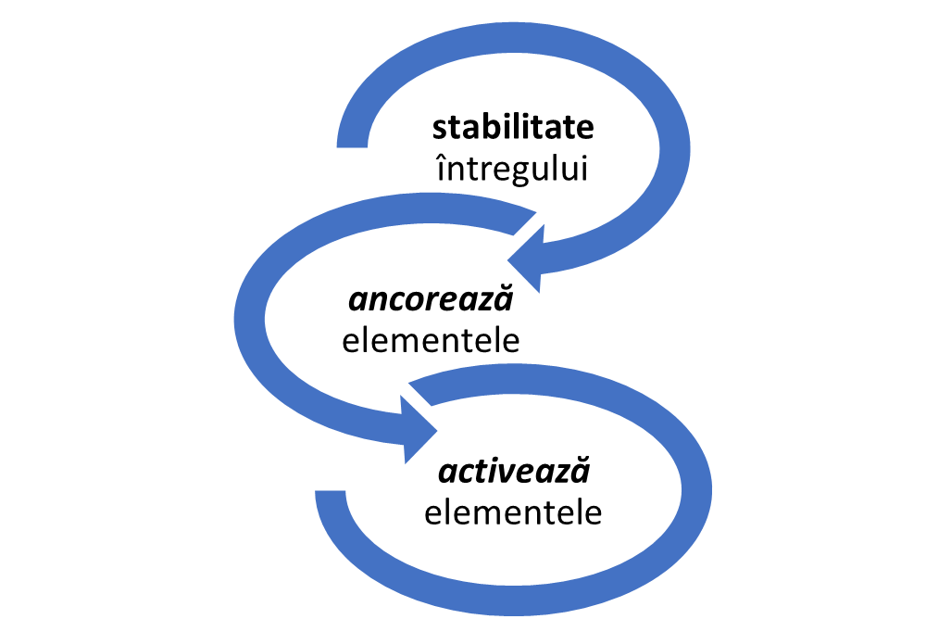
Echilibrul ...
blocarea ochiul – dezechilibru!

Slide 15
Echilibru: DA ori BA?

Slide 16
Greutatea vizuală (ponderea)
Echilibru - influențat de:
Amplasare – obiect mare central / obiecte mici excentric
Textură – complexă / simplă
Adâncimea spațială – obiecte depărtare / plan apropiat
Mărime – obiect mare / mic
Cantitate – un obiect / mai multe obiecte
Cunoștințele anterioare – material greu / ușor

Slide 17
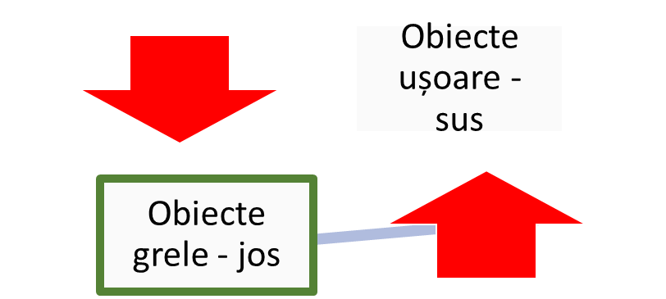
Relații de echilibru
Relația sus – jos
în fizică - grafică : energie potențială sus – jos
Echilibru:

Slide 18
Dreapta și stânga
compozițiile sunt “citite” de la stânga la dreapta - puțin efort
echilibrul - obiectele mai grele - în dreapta imaginii
mișcarea dreapta-stânga - efort

Slide 19
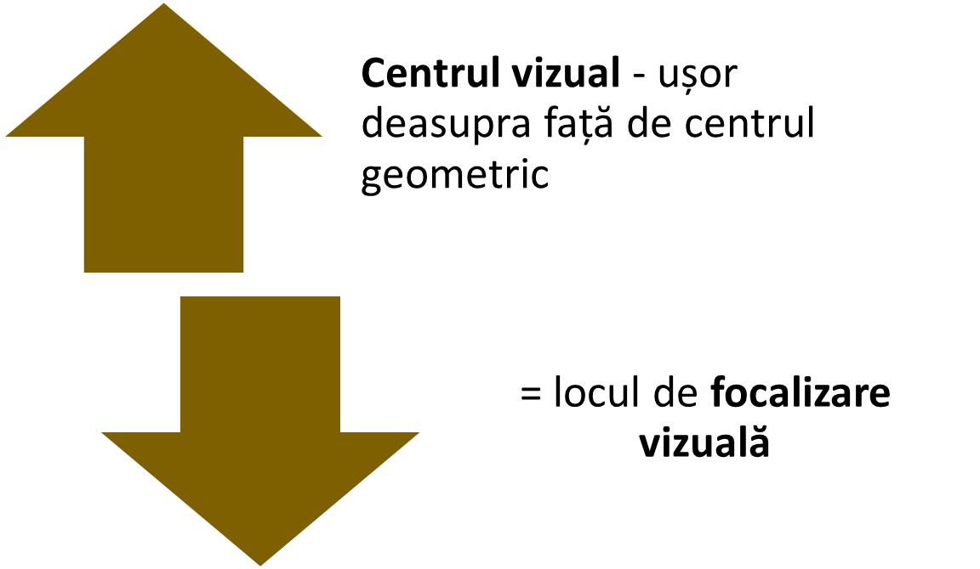

Slide 20
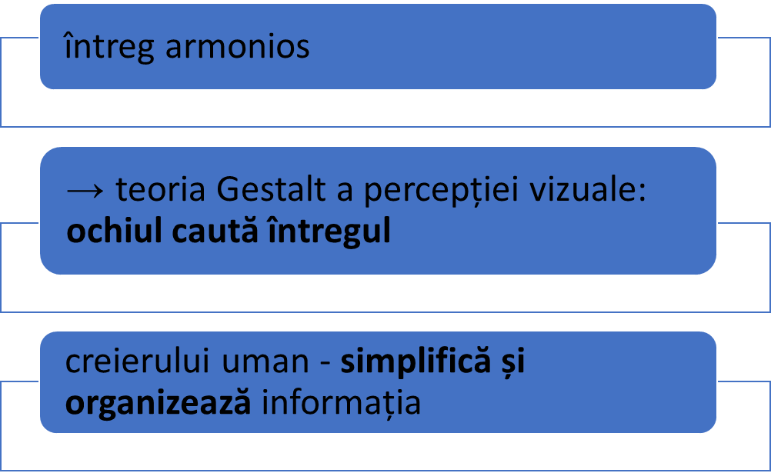
Principiul unității (unity)

Slide 21
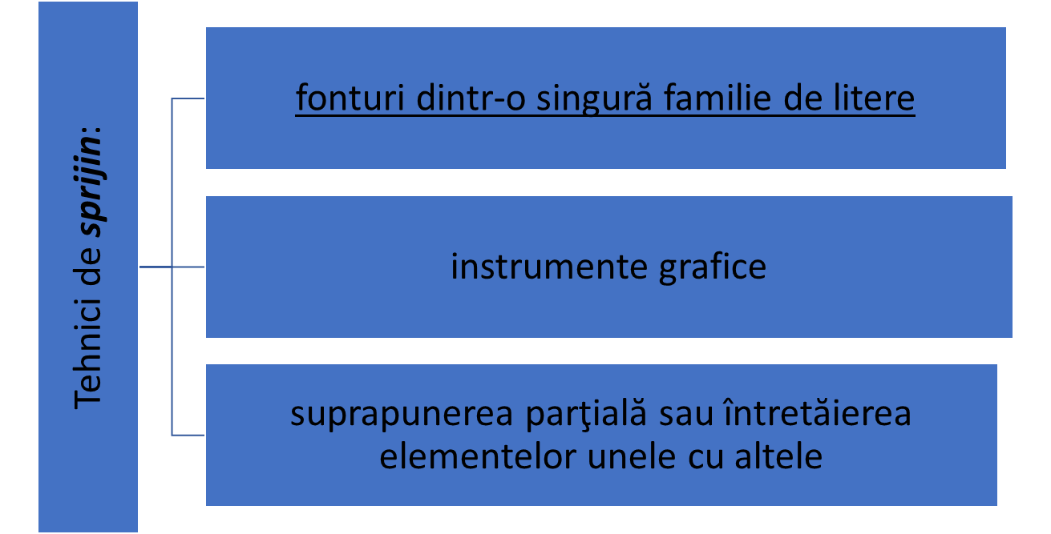

Slide 22
Unitatea poate fi perturbată de:
chenare inutile,
caractere contrastante,
culori distribuite necorespunzător,
încărcarea paginii

Slide 23
Mintea grupează elementele folosind:
proximitatea,
similaritatea,
repetiția,
continuitatea,
aliniamentul,
închiderea

Slide 24
Proximitate:

Slide 25
Principiul similitudinii sau al proximității (similarity/proximity)
obiectele similare sau cele aflate în apropiere - grupate de creierul uman
Similitudinea poate avea la bază:
mărimea,
forma sau
culoarea

Slide 26
Principiul ritmului (pattern / rhythm / repetition)
repetarea sau alternarea de elemente, prin plasarea de intervale
creează senzația de mișcare
stabilitate + surpriză
Tehnici:
obișnuit
flux
progresiv

Slide 27
Principiul alinierii (alignmet)
rolul: similitudinii, proximității, ierarhiei
senzația de unitate și coeziune, estetică și stabilitate
liniile de ghidare

Slide 28
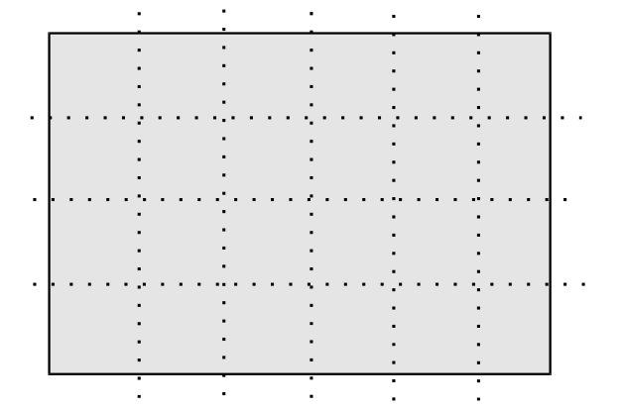
Rolul liniilor de ghidare:
genera formă,
aranja imaginile,
organiza informația.

Slide 29
aliniamentul circular sau spiral - evidențiare grile

Slide 30
Prea multe alinieri– dezordine!

Slide 31
Principiul închiderii (closure)
completarea spațiile lipsă
a percepe un set de elemente individuale ca întreg și nu ca elemente multiple, individuale
Funcționează când:
elementele aproximează obiecte simple, ușor de recunoscut (forme geometrice)
elementele sunt localizate în apropiere

Slide 32
Principiul continuității (continuance)
parcurs al compoziției într-o anumită direcție - obiect important în pagină
Tehnici:
folosirea perspectivei
folosirea liniilor de dirijare a direcției dominante

Slide 33
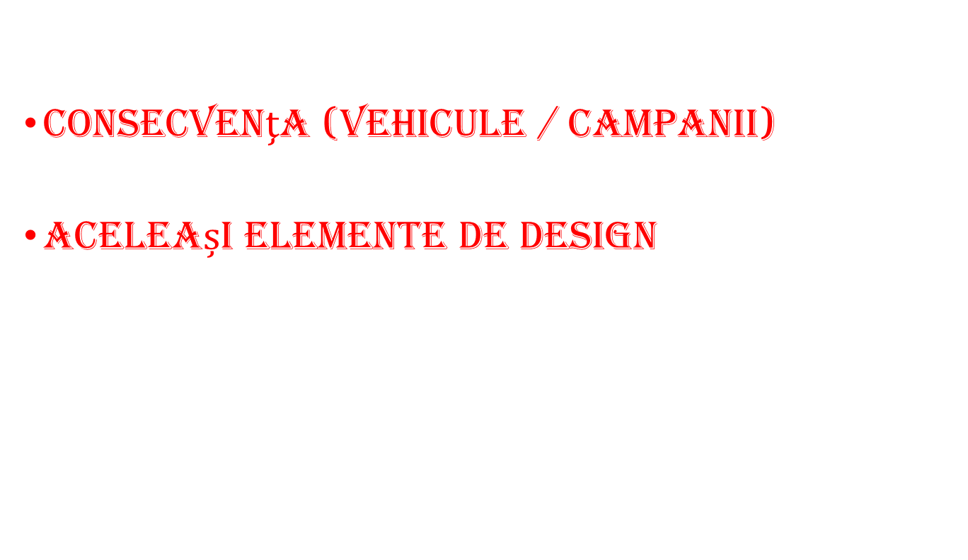
Alte forme ale principiului continuității:

Slide 34
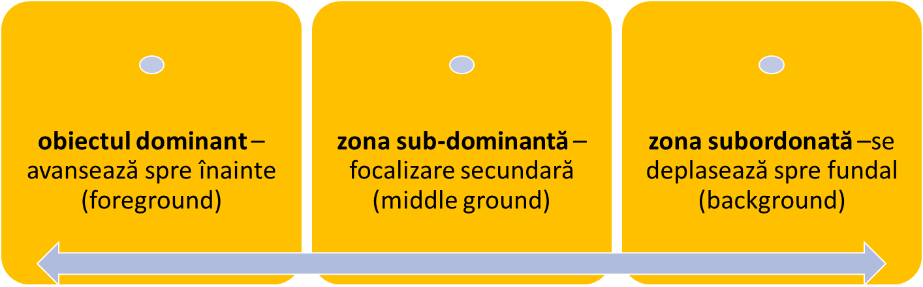
Principiul parcursului predeterminat
(ierarhiei, mișcării, dominanței)
(hierarchy / dominance / movement)
Ierarhia – ordinea importanței
Ochii - să parcurgă mesajul după o secvenţă (într-o ordine)
Stadii de dominare (greutatea vizuală):

Slide 35
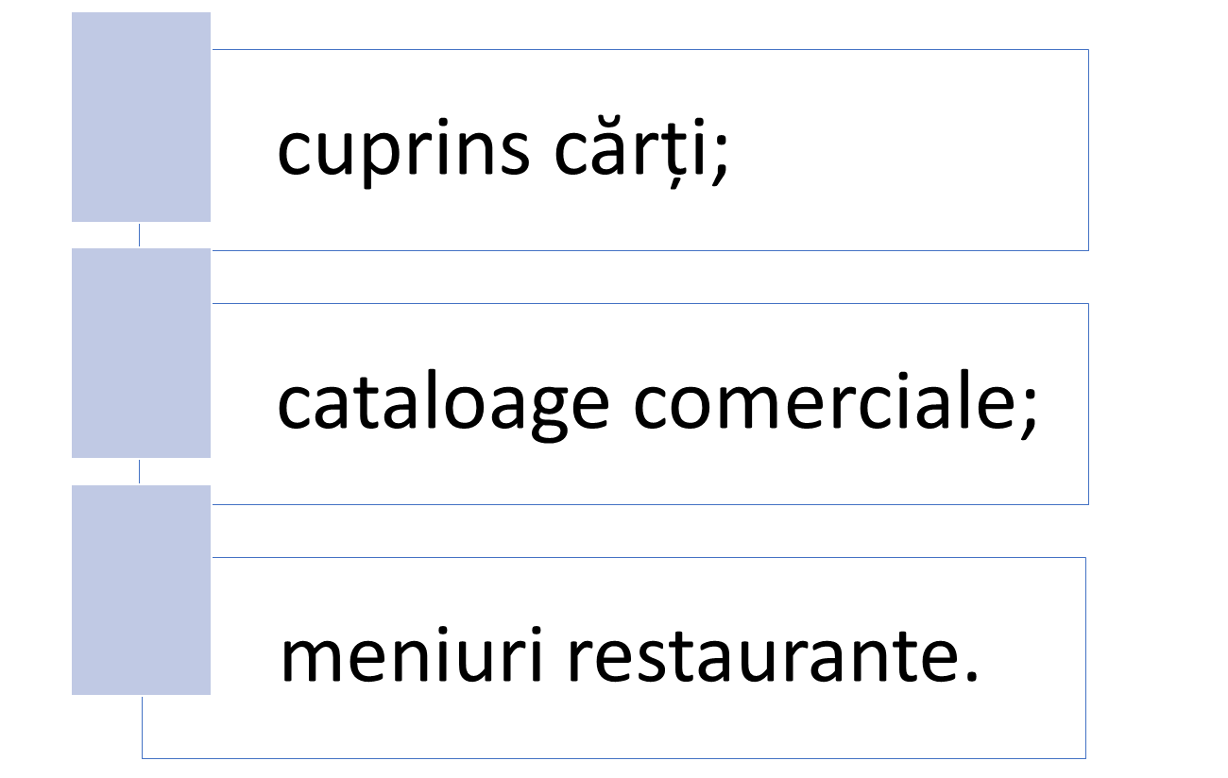
Ierarhia – evidentă:

Slide 36
Tehnici
linii / simboluri de ghidare (săgeţi, linii, mâini cu degetul arătător întins)

Slide 37
mişcarea personajelor

Slide 38
privirea personajelor

Slide 39
variații ale mărimii

Slide 40
variații ale culorii – contrast: închis / deschis; colorat / alb-negru

Slide 41
dinamica obiectelor din pagină (succesiunea Z)

Slide 42
Alte principii utile

Slide 43
Principiul proporţiei (proportion)
armonia scalelor folosite în compoziție
relația dimensiunilor dintre elementele
relația dintre un obiect privit ca întreg și părțile componente ale acestuia

Slide 44
Principiul contrastului sau al varietății (contrast / variety)
alăturarea de elemente foarte diferite – dinamism
Tehnici

Slide 45
- contrastul culorilor

Slide 46
- mărimea obiectelor

Slide 47
- luminozitatea obiectelor

Slide 48
- idei diferite

Slide 49
- culturi diferite

Slide 50
- maniera de folosire a elementelor de design

Slide 51
Principiul accentuării (emphasis)
accentuarea tuturor elementelor din pagină – haos
Tehnici de accentuare a unui element:
folosirea de obiecte de mărimi contrastante;
folosirea de obiecte de culori contrastante;
folosirea de texturi diferite;
folosirea de forme contrastante

Slide 52
Principiul gamei coloristice
efectele senzoriale și psihologice ale culorilor

Slide 53
Principiul spațiului alb (white space) - KISS
spaţiul alb este = „nimic” = spațiul negativ
Tehnici:
împărţirea compoziției
pauză vizuală

Slide 54
Legea simplității
“orice configurație de stimuli tinde să fie văzută astfel încât structura rezultată să fie cât mai simplă cu putință în condițiile date”
văzul și memorarea - crearea de ansambluri organizate
mesajul – cât mai simplu

